Slide 1


Slide 2
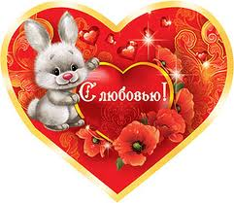
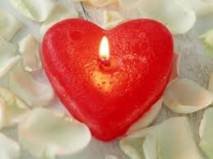
История возникновения
День святого Валентина, или День всех влюблённых - праздник, который 14 февраля отмечают многие люди по всему миру.

Slide 3
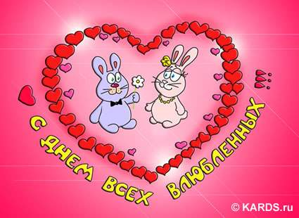

Сегодня под "валентинкой" понимаются поздравительные открытки в виде сердечек, так называемые "валентинки", с наилучшими пожеланиями, признаниями в любви, предложениями руки и сердца или просто шутками, которые не подписывают, а получающий их должен сам догадаться, от кого они.

Slide 4


Slide 5
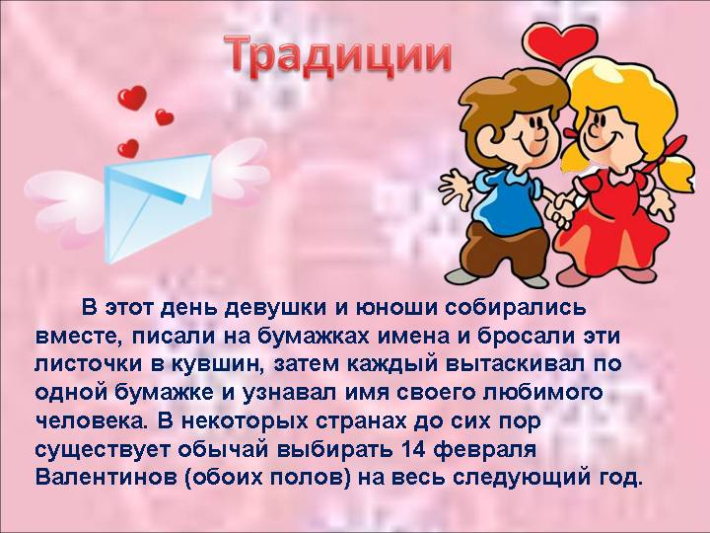

Slide 6



Кроме открыток в день святого Валентина дарят розы, так как считается, что они символизируют любовь,
конфеты-сердечки и другие предметы с изображениями сердец, целующихся птиц и, конечно, справедливо признанного символа Дня Святого Валентина - маленького крылатого ангелочка Купидона.

Slide 7


Slide 8


Slide 9


Slide 10
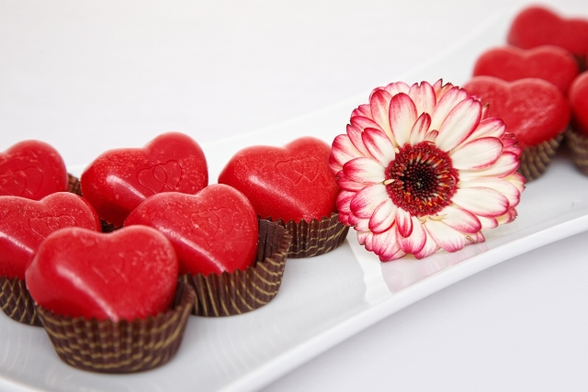

Slide 11


Slide 12
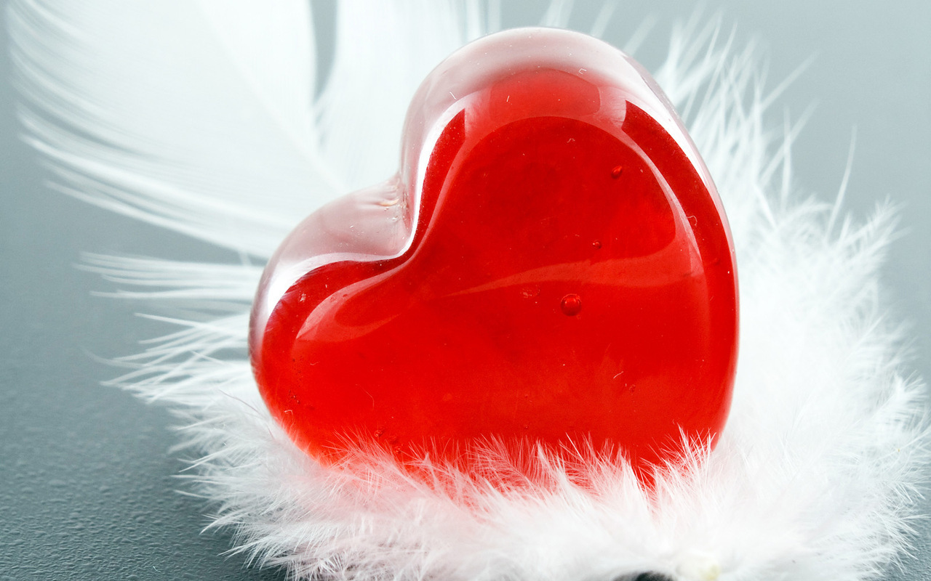

Slide 13


Slide 14


Slide 15


Slide 16


Slide 17


Slide 18


Slide 19


Slide 20


Slide 21

СПАСИБО ЗА ВНИМАНИЕ!

